Slide 1
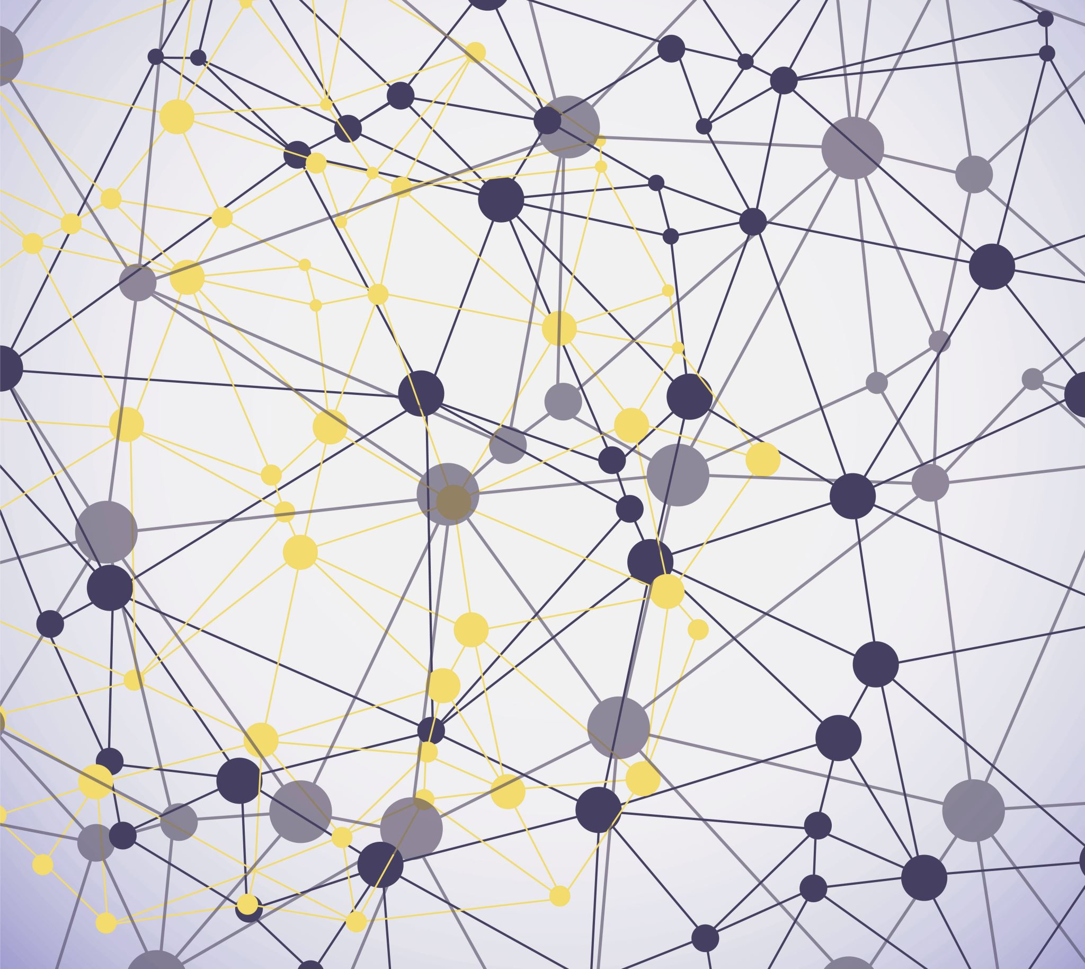
자율주행자동차 세미나 2주차
COMP D&A

Slide 2
수업 내용
1) 티쳐블 머신으로 코딩없이 인공지능 만들기
가장 쉬운 인공지능 가위바위보 기계 만들기
2) 코랩 소개
3) 머신러닝 데이터셋 소개

Slide 3
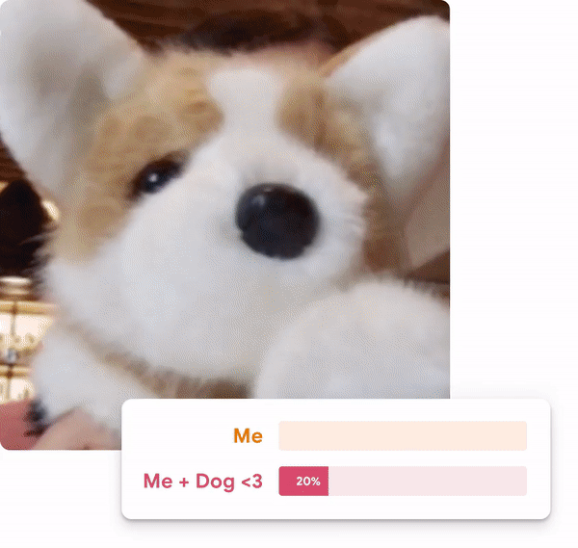
티쳐블 머신? 누구나 코딩없이 머신러닝 모델을 쉽고 빠르고 간단하게 만들 수 있다!
https://teachablemachine.withgoogle.com

Slide 4
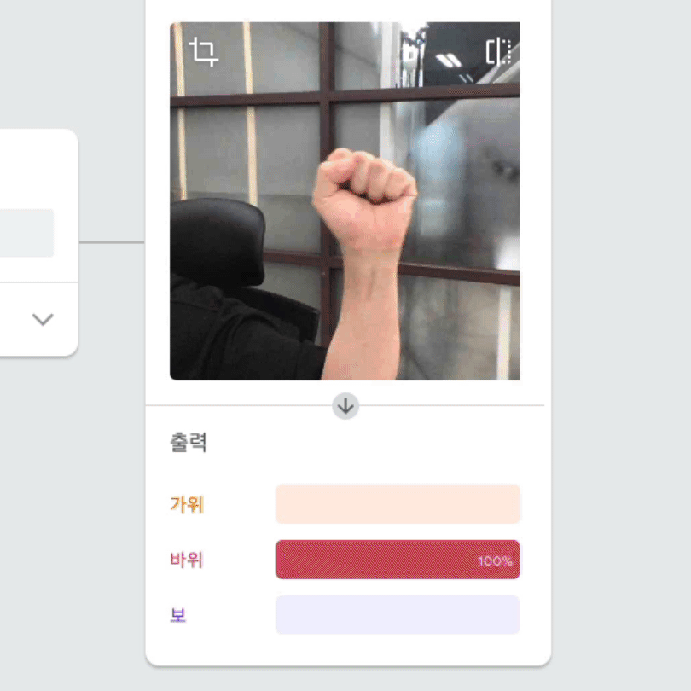
오늘 만들 것 - 가위바위보 기계

Slide 5
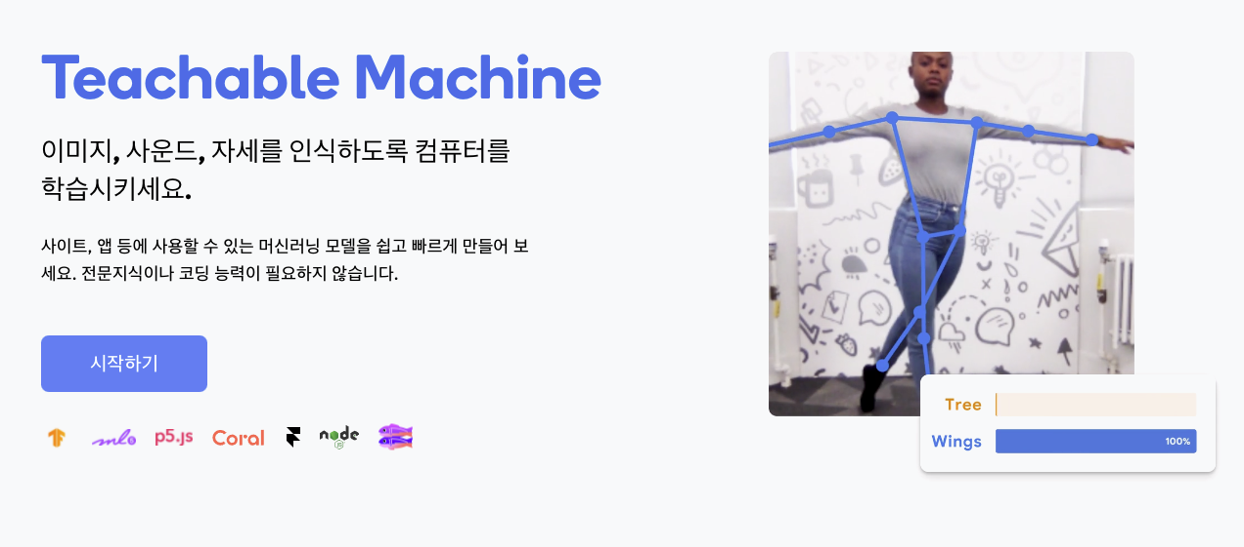
티쳐블 머신 접속하기
https://teachablemachine.withgoogle.com

Slide 6
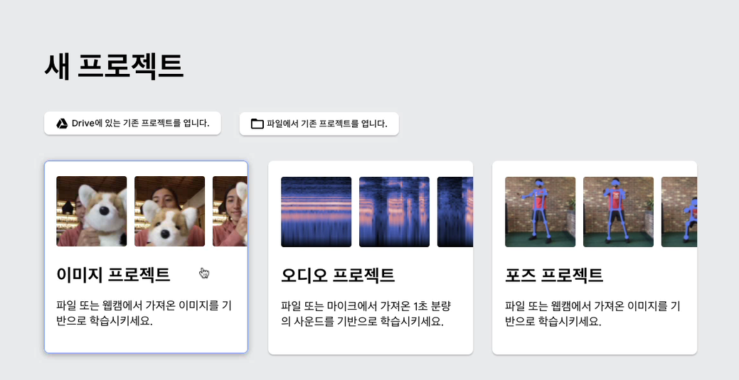
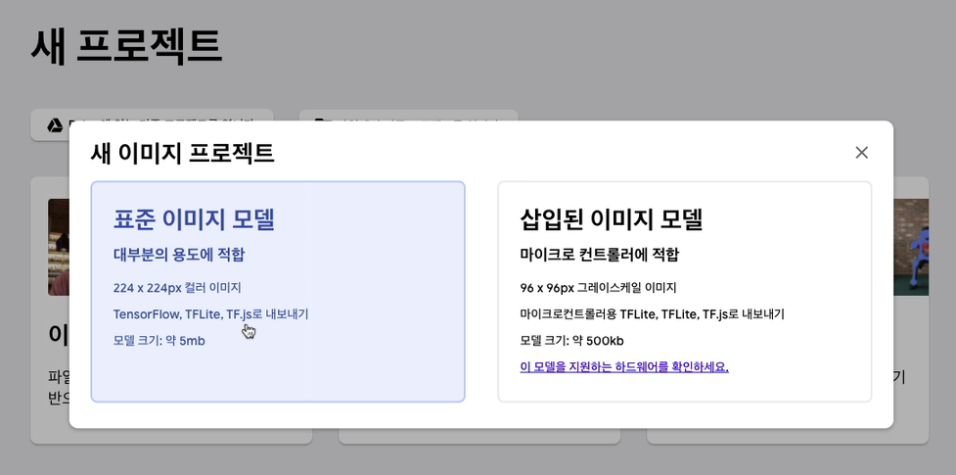
새 프로젝트 만들기

Slide 7
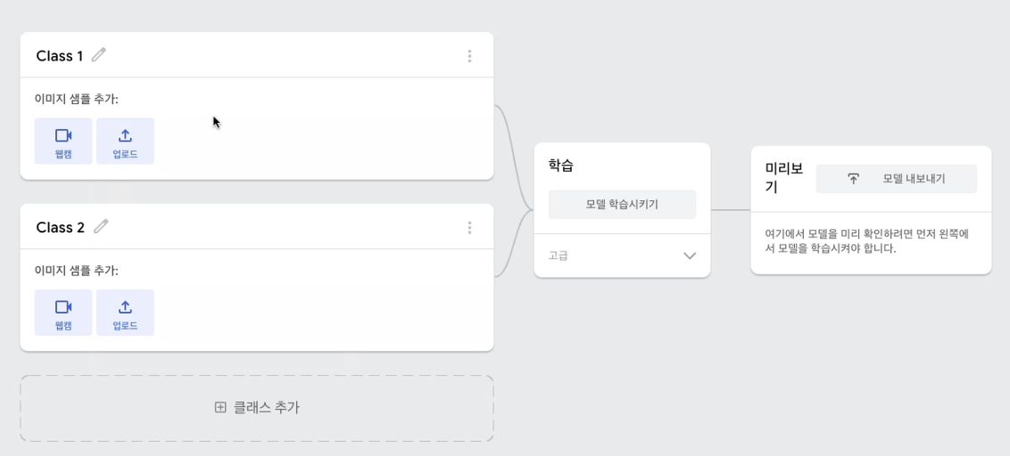
프로젝트 화면

Slide 8
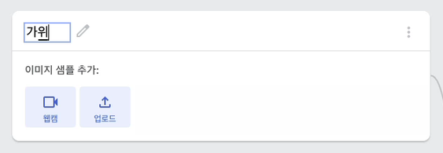
클래스 1 이름 변경하기

Slide 9
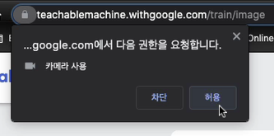
카메라 권한 허용

Slide 10
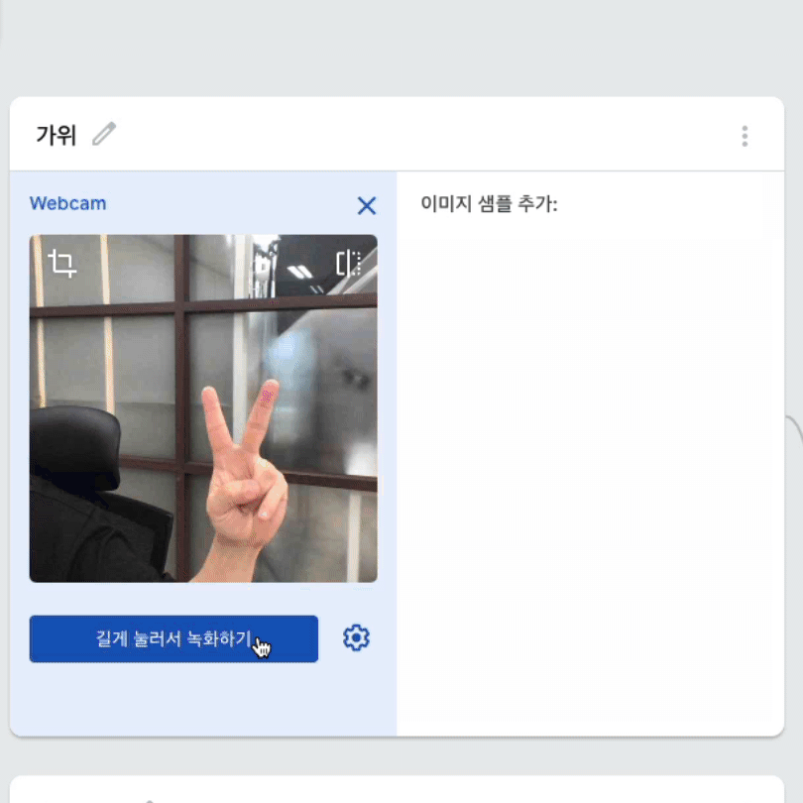
녹화하기 – 가위 , 바위
약 100 이미지 샘플을 수집합니다
버튼을 꾹 누르면서
손을 돌려가며 녹화합니다

Slide 11
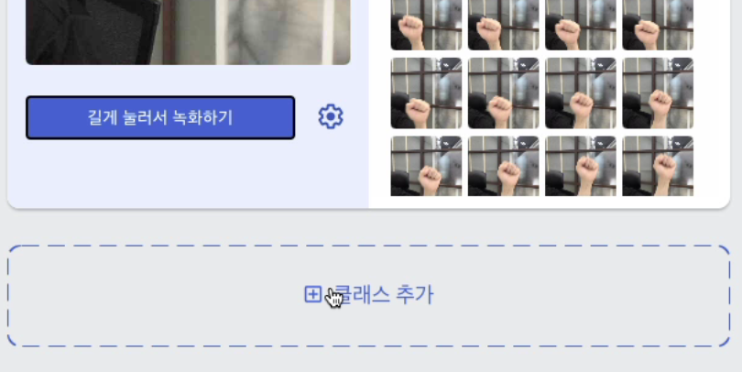
클래스 추가하기

Slide 12
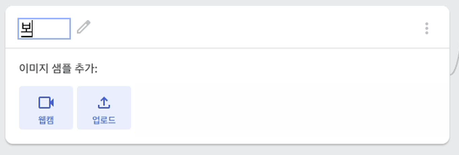
클래스 3 이름 변경하기

Slide 13
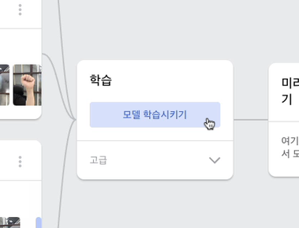
모델 학습하기

Slide 14
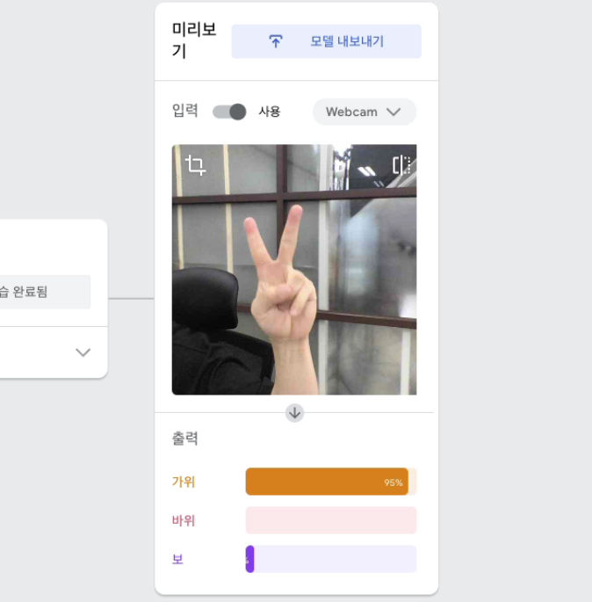
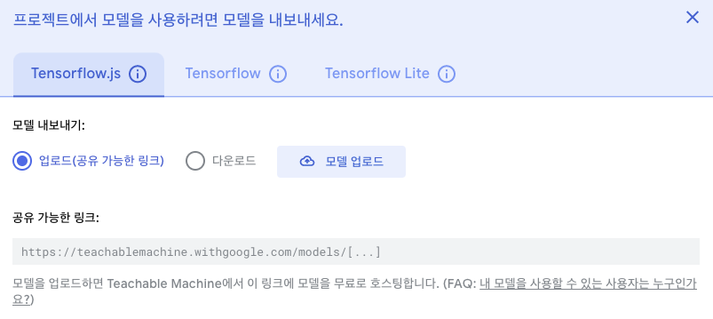
학습된 모델 공유하기

Slide 15
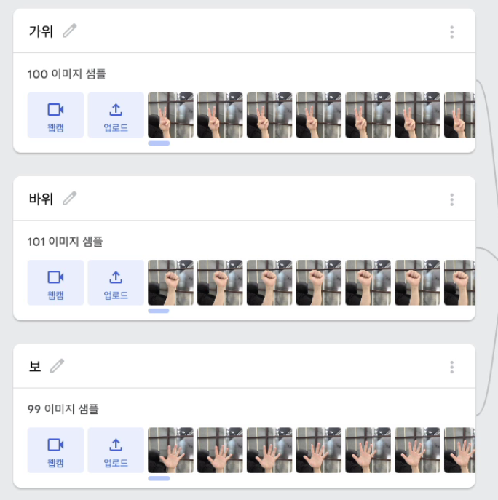
용어 설명
클래스 (라벨, 정답)
학습 데이터셋
이미지 형태

Slide 16
지도 학습 - 정답을 알려주면서 학습시키는 방법

